Slide 2
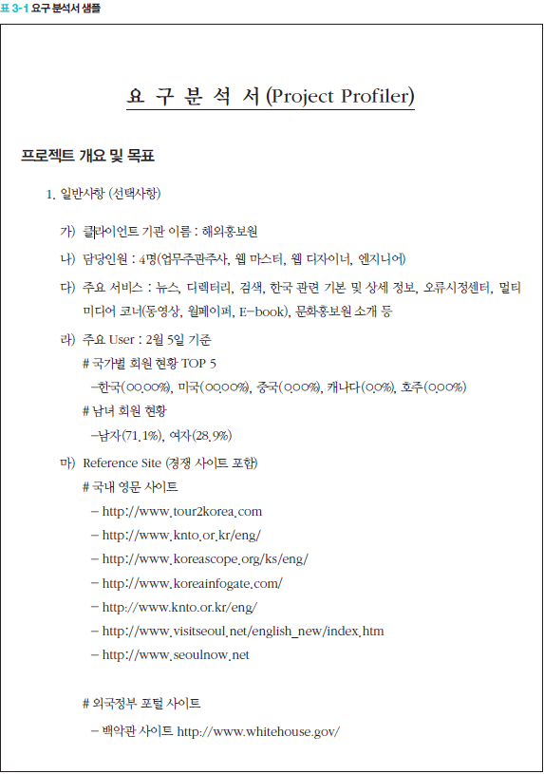
01. 요구 분석의 이해
요구 분석서 샘플
표 3-1 요구 분석서 샘플

Slide 3
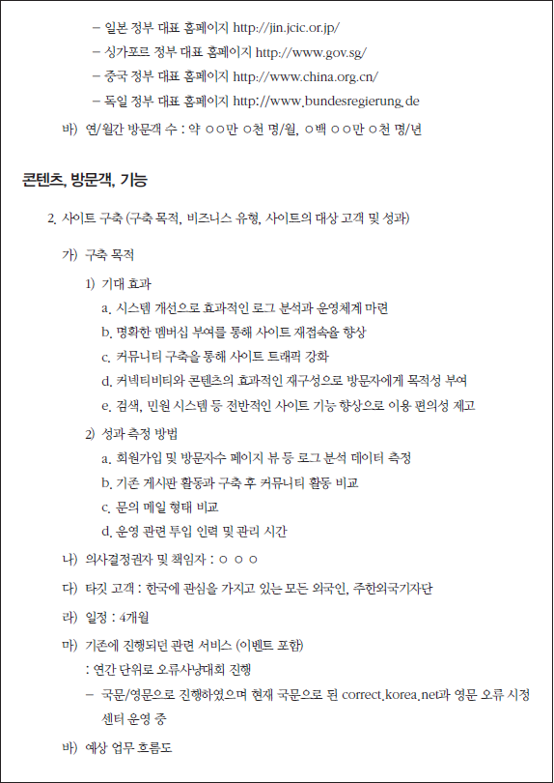
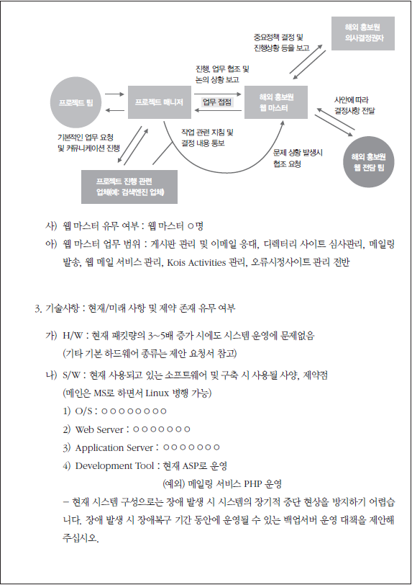
01. 요구 분석의 이해

Slide 4
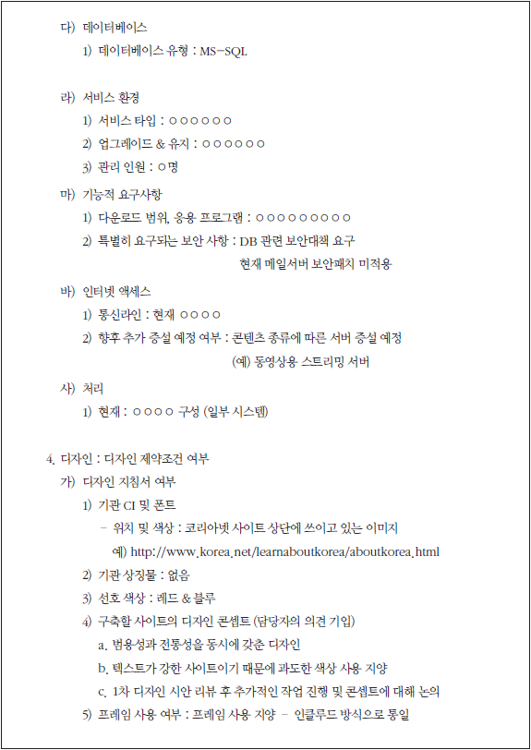
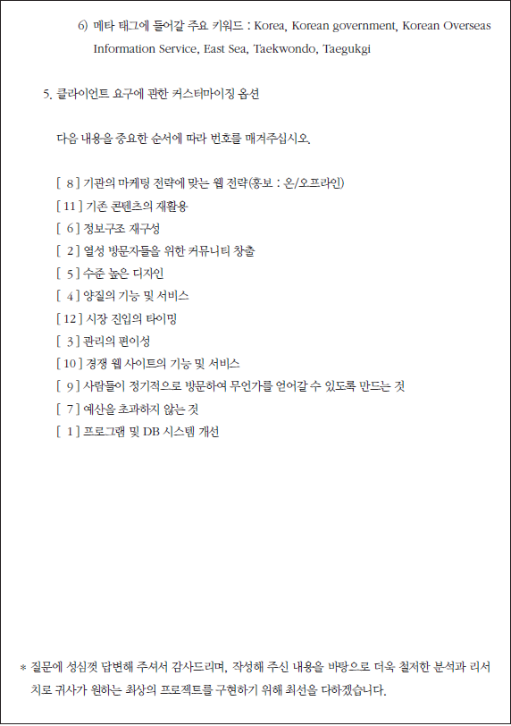
01. 요구 분석의 이해

Slide 5
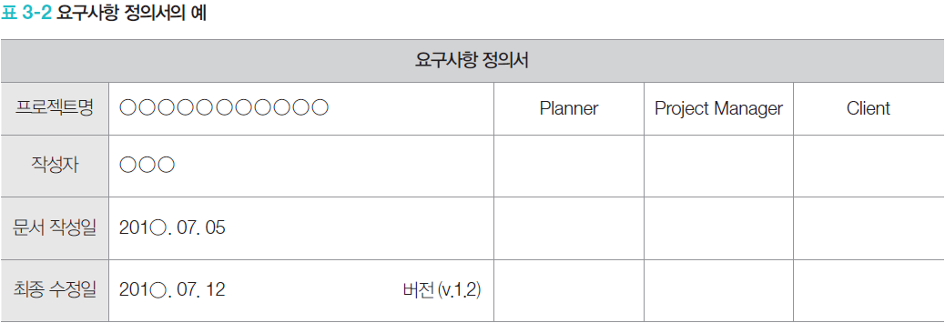
02. 요구사항 정의
요구사항 정의서의 중요성
개념 : 프로젝트에 필요한 클라이언트와 사용자의 요구사항을 기술하고 이에 따른 시스템 개발 제반사항을 목록화한 문서를 말한다.
목적 : 사용자 요구사항의 반영 여부를 알아보고, 각 요구사항을 만족시키기 위해 적용되는 기술적인 내용을 개괄적으로 파악하는 것이다.
필요성 : 사용자 요구사항을 시스템에 어떻게 적용할 것인지에 대해 상세한 기능 구현 여부를 알아보고, 구두로 합의하기 모호한 내용들을 문서화하여 서로 명확하게 한 후 구체적인 방안을 결정하기 위해서 필요하다.

Slide 6
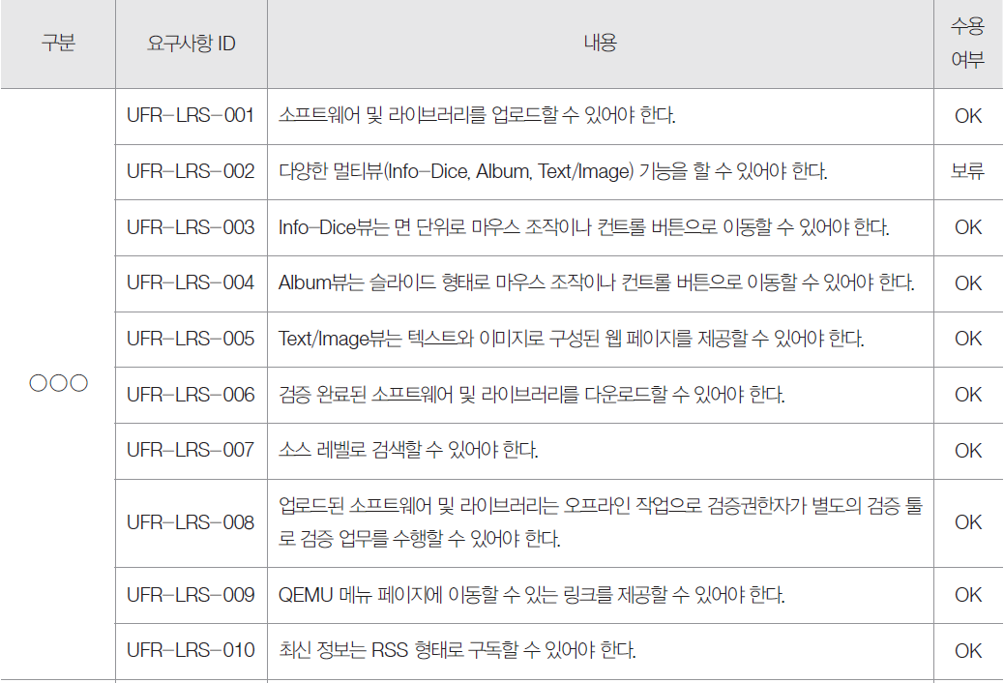
02. 요구사항 정의

Slide 7
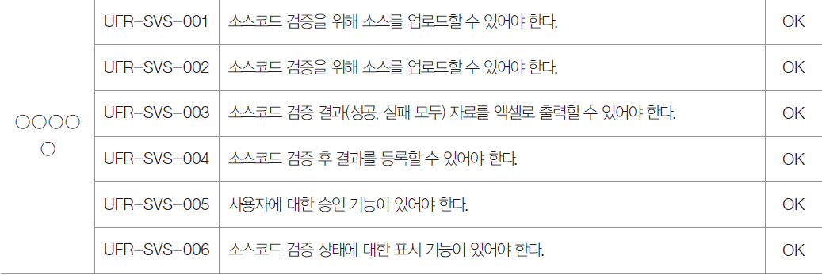
02. 요구사항 정의

Slide 8
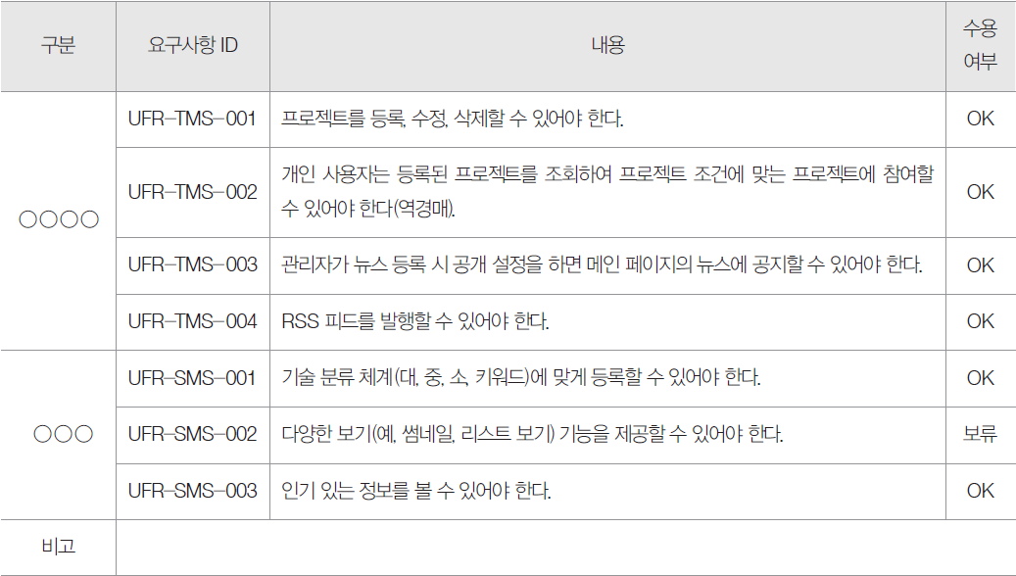
02. 요구사항 정의

Slide 9
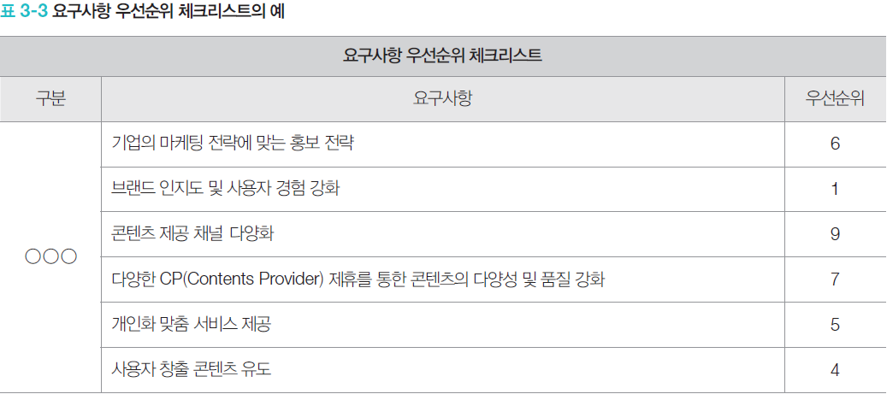
03. 요구사항 우선순위 체크리스트
요구사항 우선순위 체크리스트의 필요성
요구 분석을 통해 정의된 요구사항들을 우선순위로 정리하여 기획 및 개발 시 참고하는 자료이다.
우선순위에 따라 업무의 분장, 범위, 투입 인력, 일정 계획 등이 달라질 수 있기 때문에 클라이언트 및 각 부서 간 충분한 협의 과정을 거쳐 우선순위를 산정할 수 있도록 한다.

Slide 10
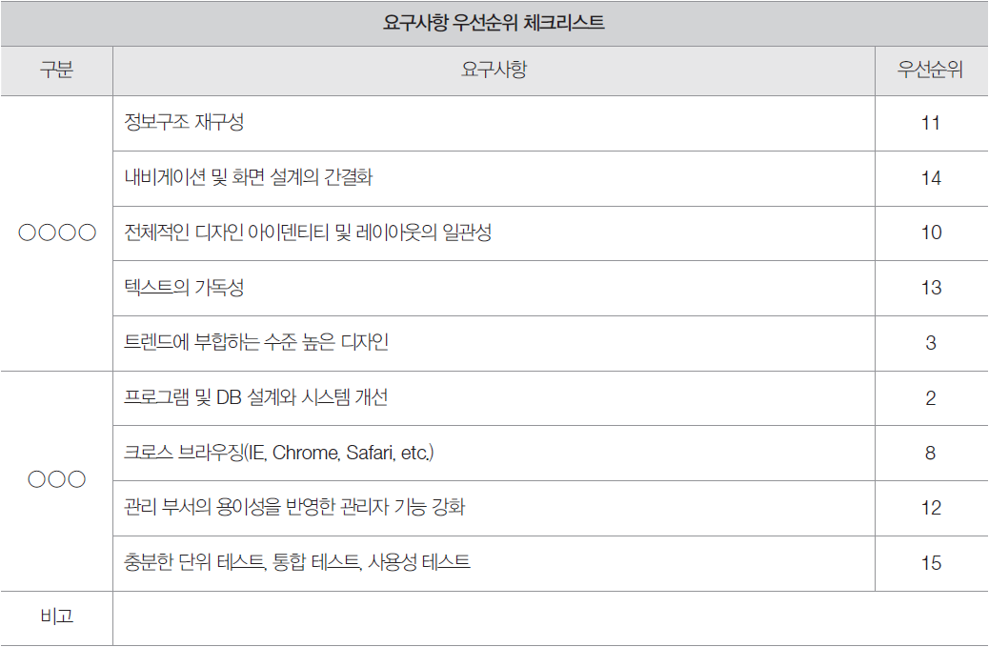
03. 요구사항 우선순위 체크리스트

Slide 11
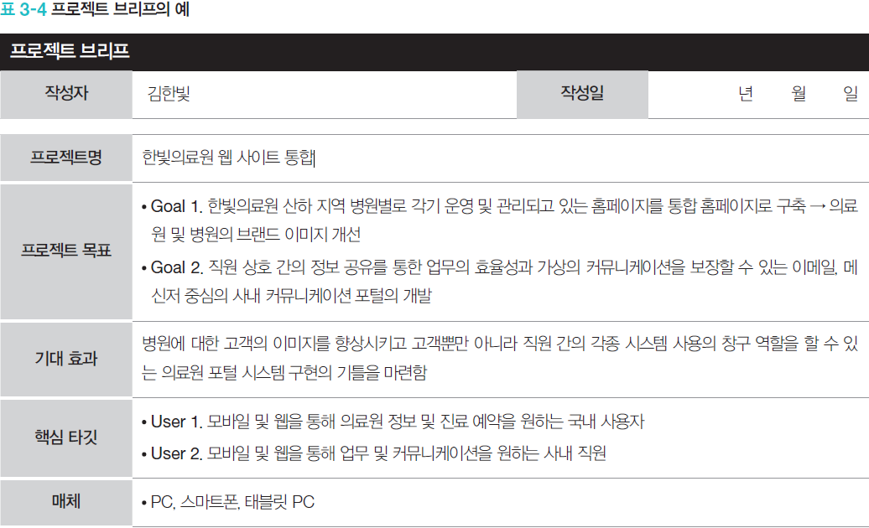
04. 요구사항 핵심 파악
프로젝트 브리프의 예
-

